Slide 1
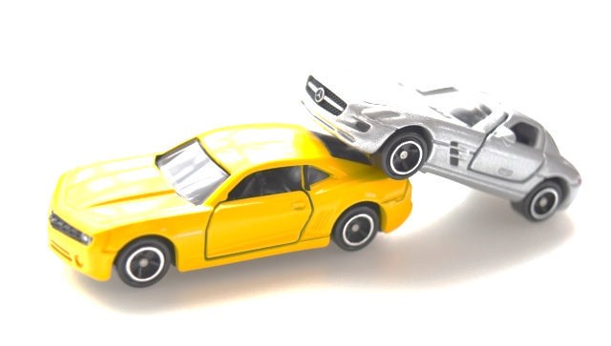
神奈川県内
交通事故死亡者数
神奈川県内
交通事故死亡者数
令和３年
神奈川県内で
交通事故死亡が
多発しています
全国ワースト１位
（神奈川県警調べ)
神奈川県交通安全対策協議会

Slide 2
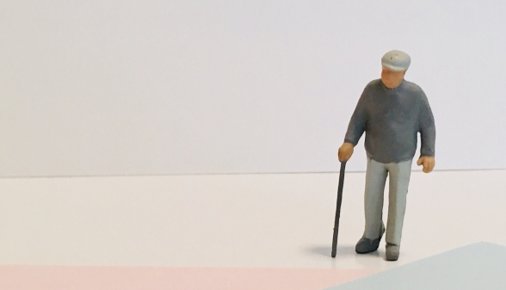
死亡事故の状態
年齢別では
高齢者の死亡事故が多発しています！
歩行中の死亡事故が
１位！
その他
１人
65歳以上
の死者数
65歳以上
の死者数
45.8%
2021年交通死亡事故の内訳
神奈川県警調べ
神奈川県交通安全対策協議会

Slide 3
歩行者は
夕暮れや夜間の事故に
夕暮れや夜間の事故に
注意！
注意！
神奈川県交通安全対策協議会

Slide 4
夕暮れや夜間の事故を防ぐには
神奈川県交通安全対策協議会

Slide 5
夕暮れや夜間の事故を防ぐには
「反射材」や「明るい服装」で自分をアピール！
「反射材」や「明るい服装」で自分をアピール！
神奈川県交通安全対策協議会

Slide 6
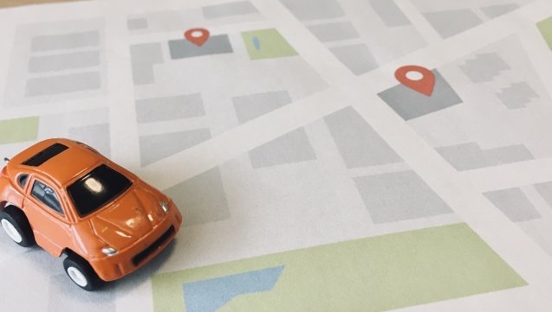
ルールやマナーを守って交通事故をなくしましょう
神奈川県交通安全対策協議会
協力 神奈川県
神奈川県警察
制作 日本損害保険協会
神奈川損保会
神奈川県交通安全対策協議会

